Slide 1



PYTHON DEĞİŞKENLER
Öğr. Gör. Halil ARSLAN

Slide 2
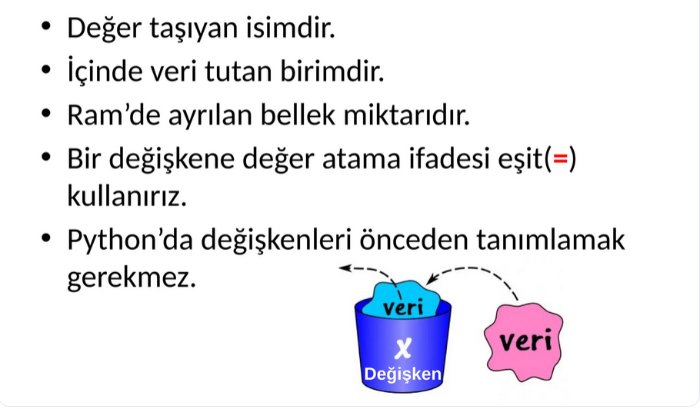
Python Değişkenler
˗ˏˋ ★ ˎˊ˗
22.09.2025

Slide 3
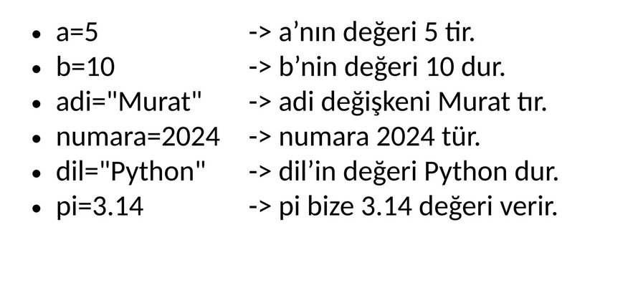
Python Değişken Örnekleri
22.09.2025

Slide 4
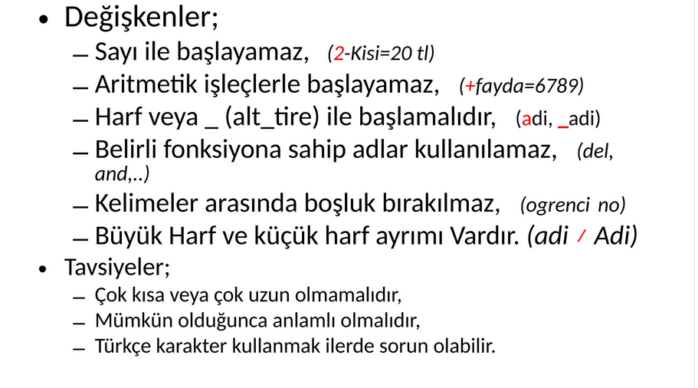
Python’da Değişken İsimlendirme
˗ˏˋ ★ ˎˊ˗
22.09.2025

Slide 5
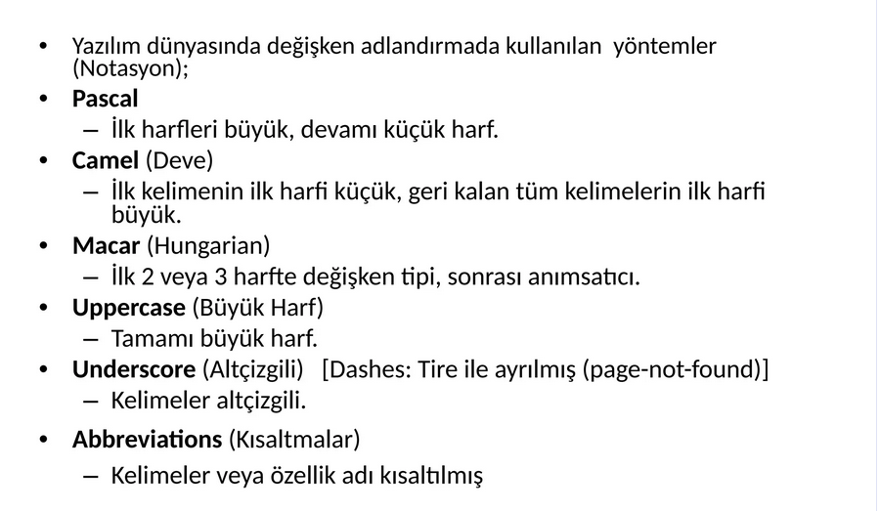
Değişken İsimlendirme Yöntemleri
22.09.2025

Slide 6
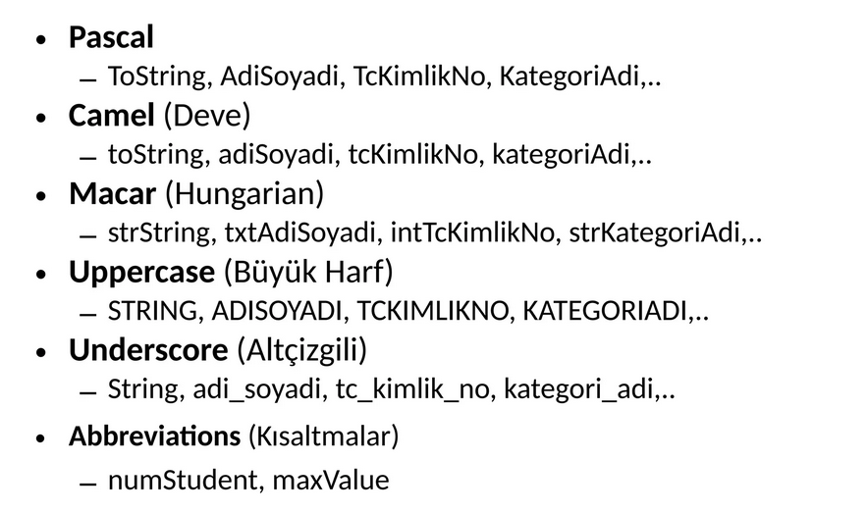
Notasyon Örnekleri
˗ˏˋ ★ ˎˊ˗
22.09.2025

Slide 7
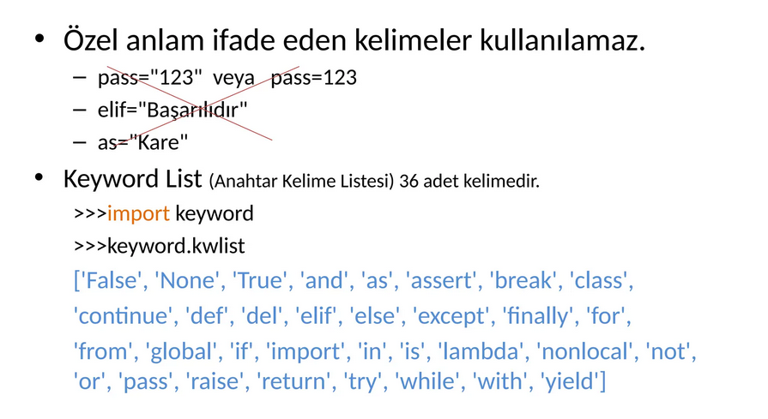
Python’da Kullanılmayan Kelimeler
22.09.2025

Slide 8
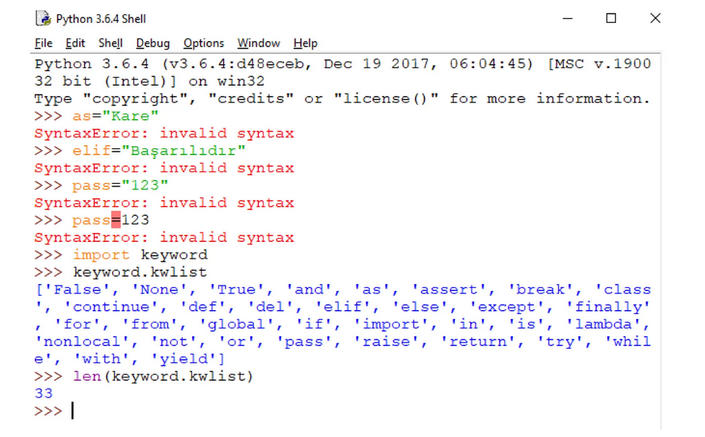
Keyword List
˗ˏˋ ★ ˎˊ˗
22.09.2025

Slide 9
EK BİLGİLER
22.09.2025

Slide 10
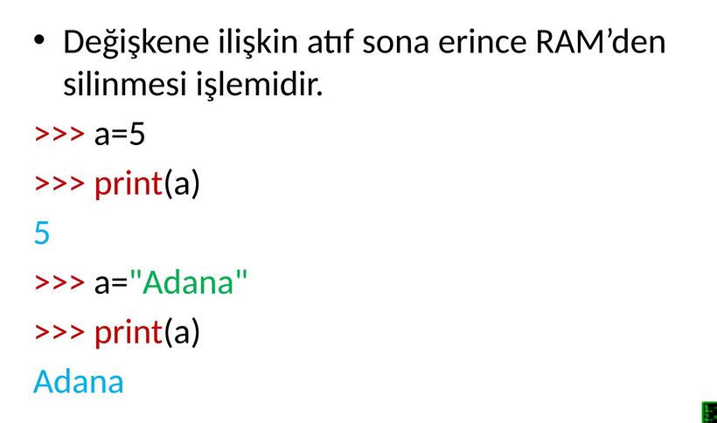
Garbage Collector (Çöp Toplayıcı)
˗ˏˋ ★ ˎˊ˗
22.09.2025

Slide 11
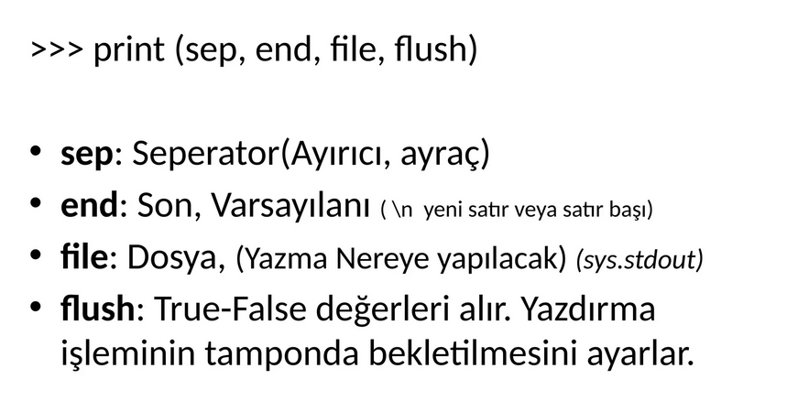
print() Fonksiyonu
˗ˏˋ ★ ˎˊ˗
22.09.2025

Slide 12
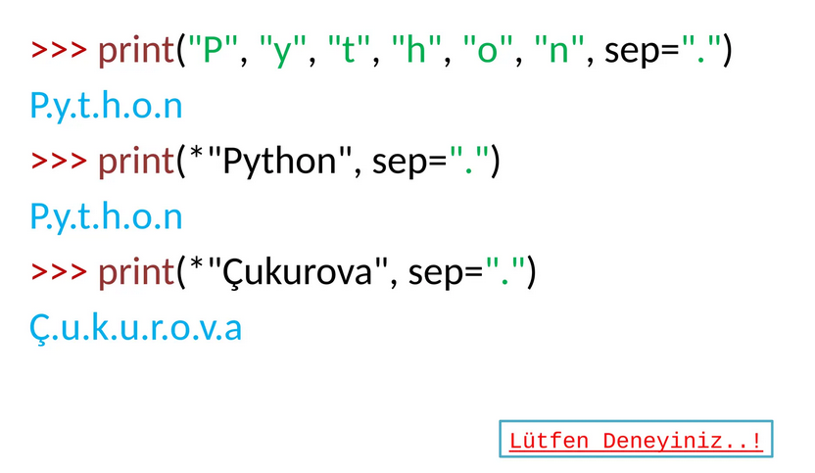
print () Örnekleri
˗ˏˋ ★ ˎˊ˗
22.09.2025

Slide 13
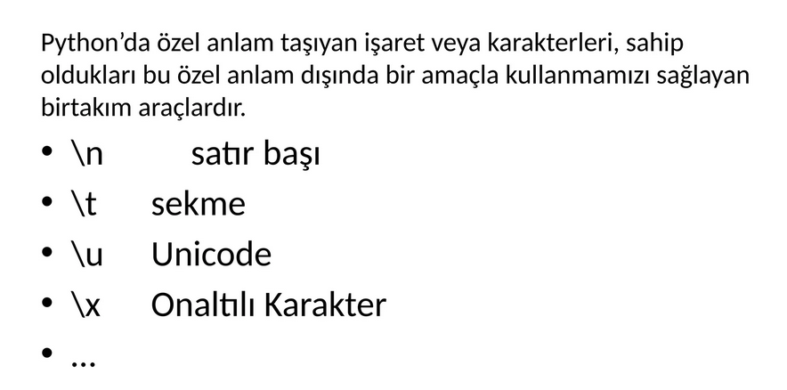
Kaçış Karakterleri / Dizileri
˗ˏˋ ★ ˎˊ˗
22.09.2025

